Slide 3
ЕСЕНИН –
ЭТО ВЕЧНО

Slide 8
НЕ НАДО РАЯ,
ДАЙТЕ РОДИНУ МОЮ

Slide 9
МИР ОСИНАМ, ЧТО, РАСКИНУВ ВЕТВИ,
ЗАГЛЯДЕЛИСЬ В РОЗОВУЮ ВОДЬ.

Slide 11
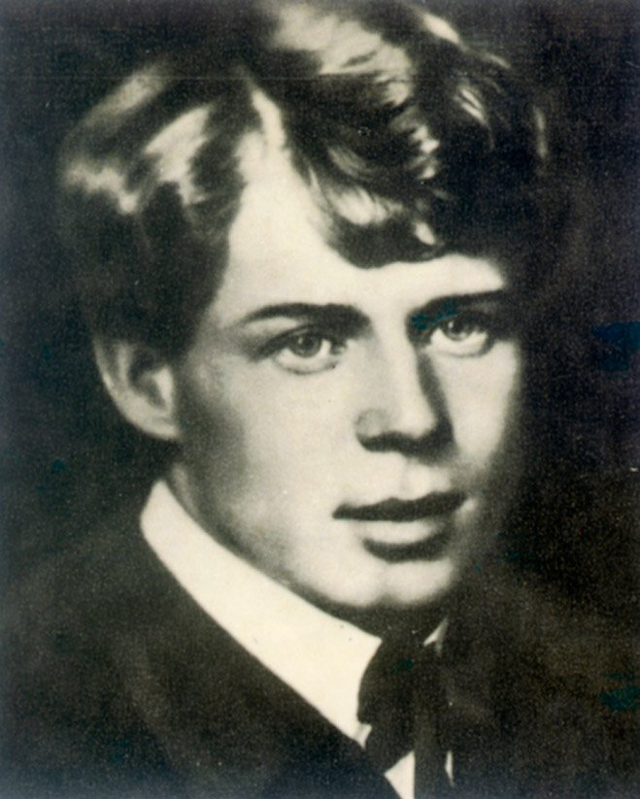
Я ПОКИНУЛ
РОДИМЫЙ ДОМ…

Slide 13
АЛЕКСАНДР БЛОК

Slide 14
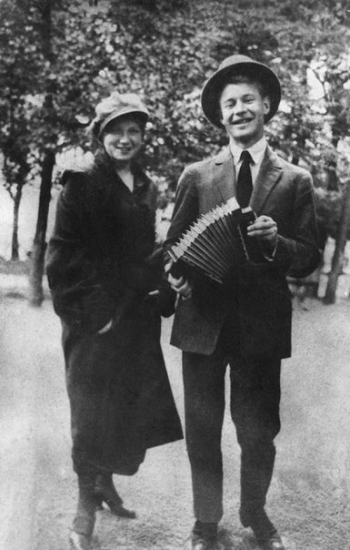
С сестрой

Slide 15
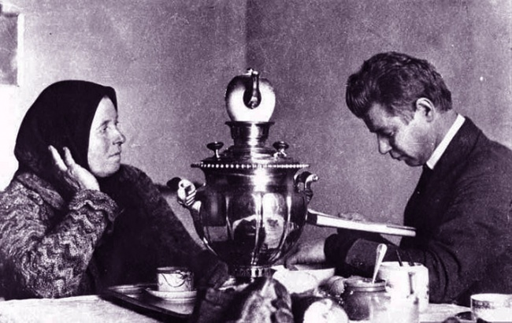
Село Константиново. Встреча с матерью.

Slide 17
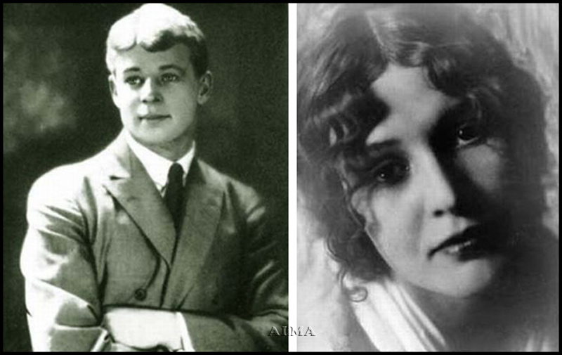

Slide 18
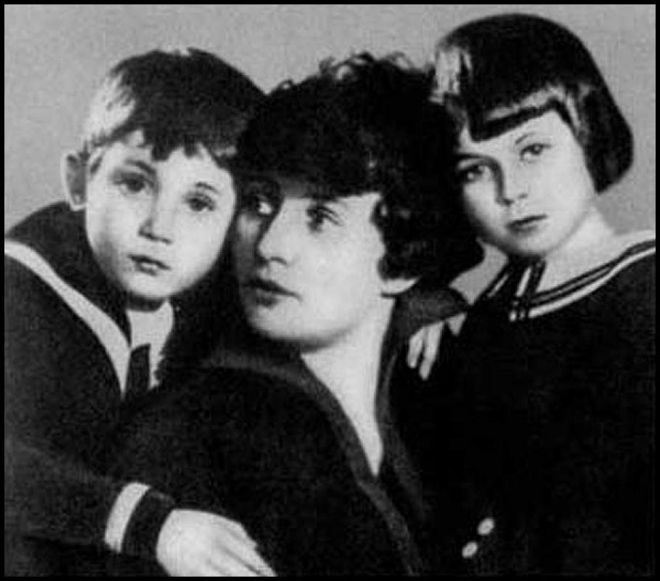
Самое значительное моё творчество

Slide 19
Вы помните,
Вы все, конечно, помните…

Slide 20
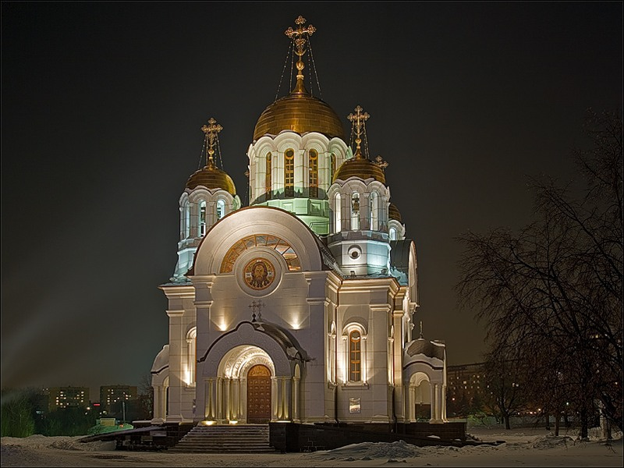

Slide 21
Мне осталась
одна забава…

Slide 22
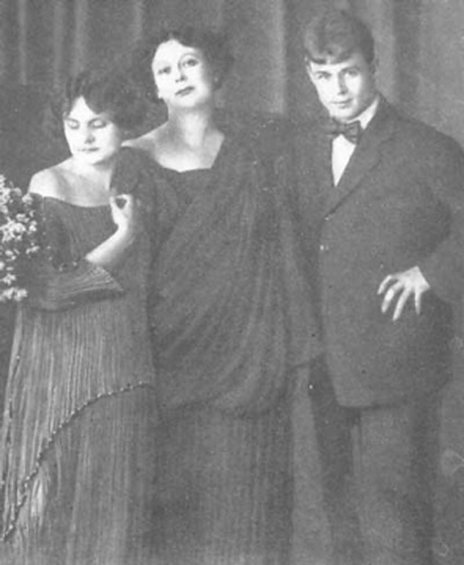

Slide 24
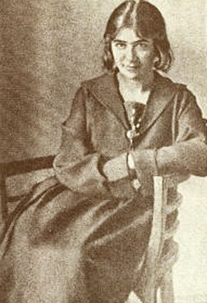
Галина
Бениславская

Slide 25
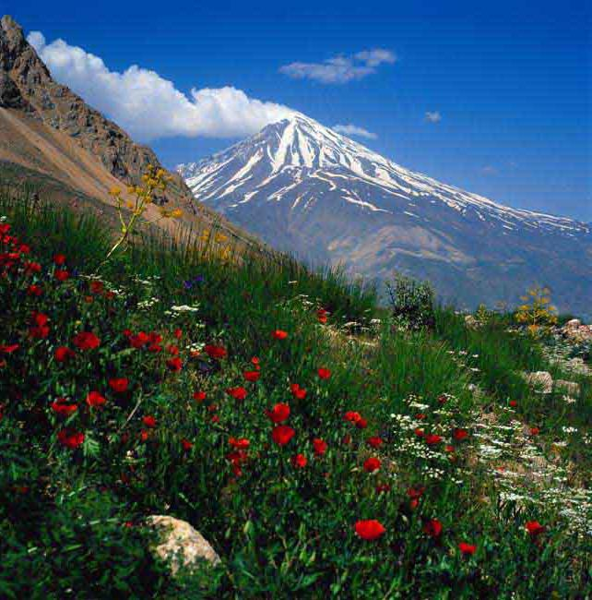
Цикл «Персидские мотивы»

Slide 26
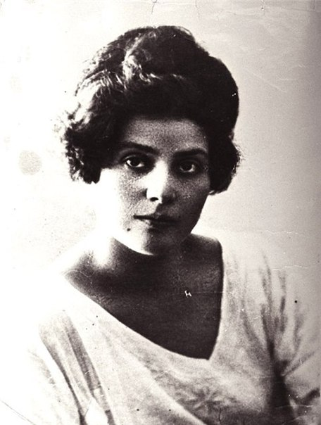
ШАГАНЕ,
ТЫ МОЯ,
ШАГАНЕ…

Slide 28
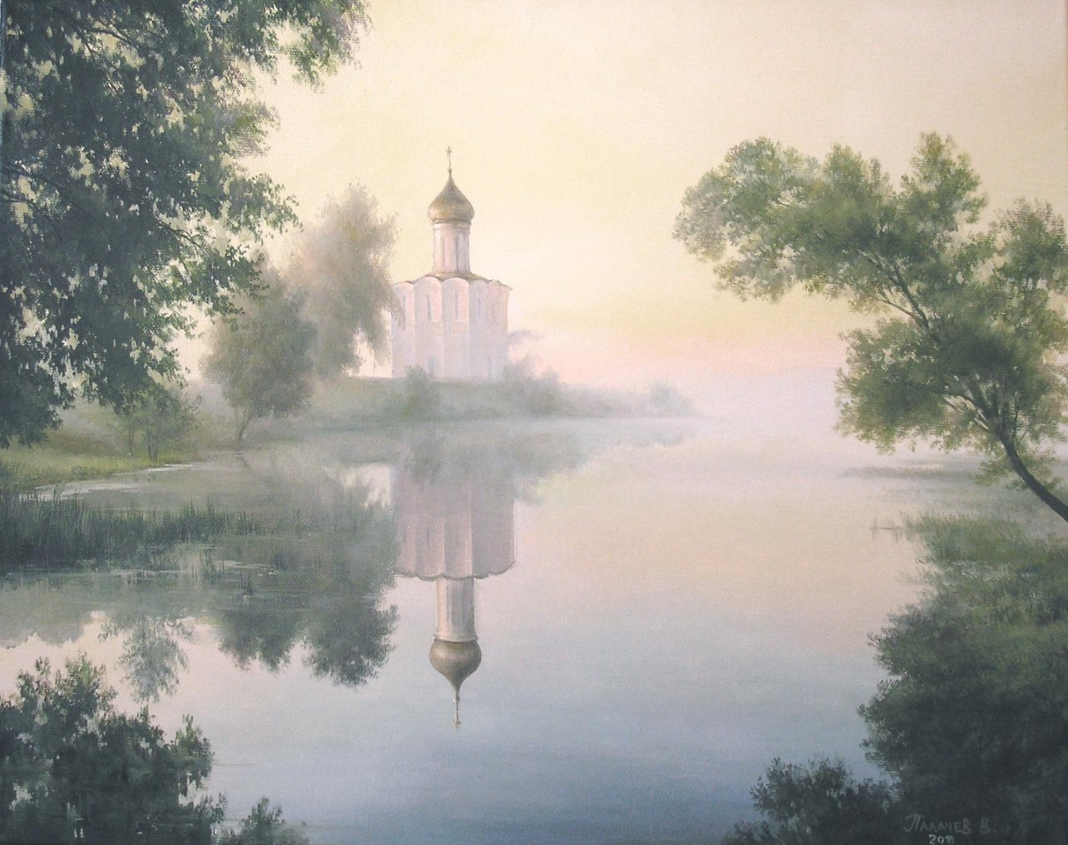

Slide 29
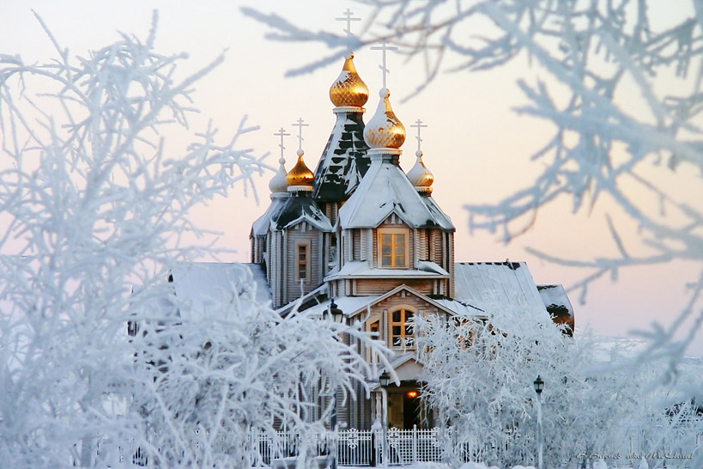

Slide 31
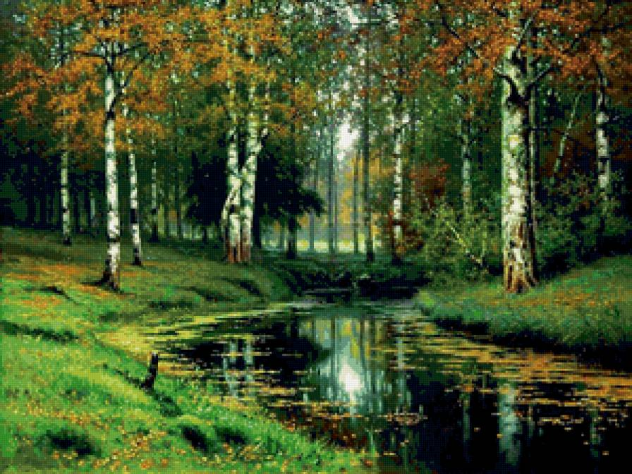

Slide 32
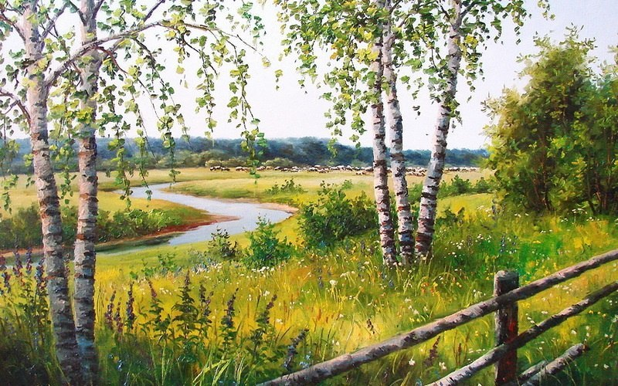

Slide 33
ПЕСНЬ О СОБАКЕ

Slide 34
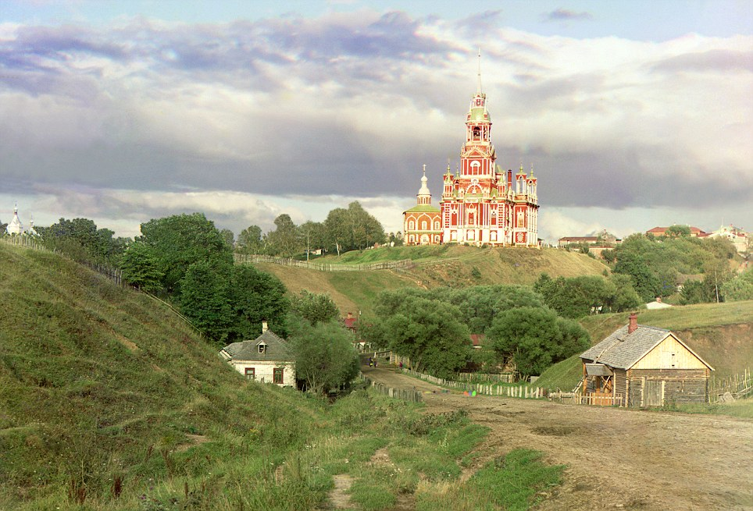

Slide 35
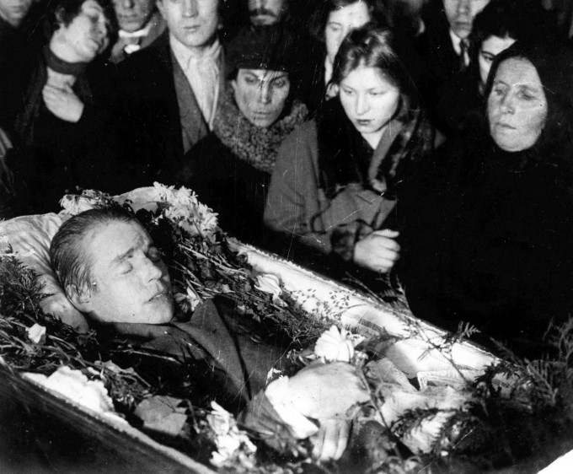
Уходят лучшие,
как будто мир им тесен…

Slide 37
